Slide 1
Clinical Key AI Ein Beispiel für den Einsatz von Künstlicher Intelligenz in einem klinischen Entscheidungsunterstützungssystem

Slide 2
Klinische Entscheidungsunterstützung
Dr.
Dr.
Von
zu

Slide 3
Klinische Entscheidungsunterstützung
Dr.
Dr.
Von
zu

Slide 4
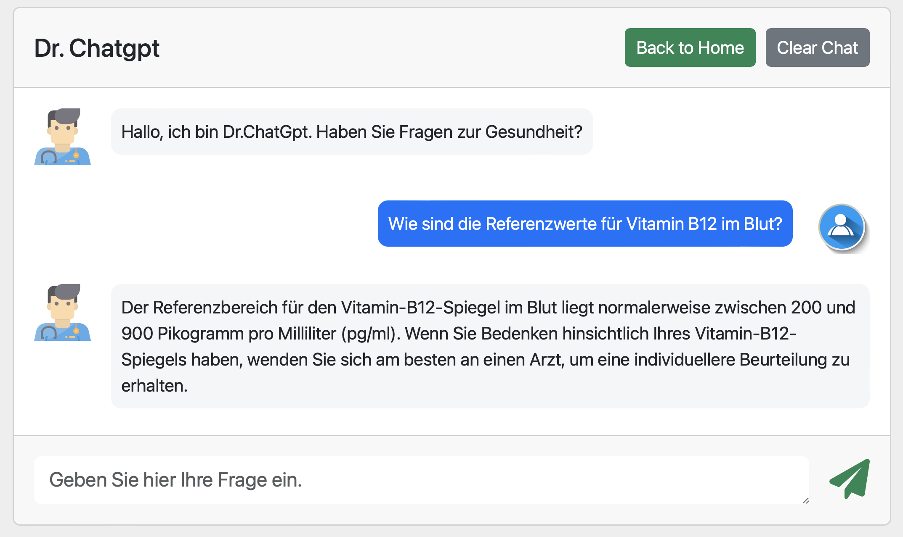
Hallo, ich bin Dr.ChatGpt. Haben Sie Fragen zur Gesundheit?
Quelle: https://drchatgpt.org/chat/de

Slide 5
Hallo, ich bin Dr.ChatGpt. Haben Sie Fragen zur Gesundheit?
Wie sind die Referenzwerte für Vitamin B12 im Blut?
Quelle: https://drchatgpt.org/chat/de

Slide 6
Die Referenzwerte für Vitamin B12 im Blut können je nach Labor und Messeinheiten variieren. Normalerweise liegt der Normalbereich für Vitamin B12 im Blut zwischen 200 und 900 Pikogramm pro Milliliter (pg/ml) oder 148 bis 664 Picomol pro Liter (pmol/I). Es ist jedoch wichtig, einen Arzt zu konsultieren, um Ihren Vitamin-B12-Spiegel genau bestimmen zu können.
Quelle: https://drchatgpt.org/chat/de

Slide 7
Die Referenzwerte für Vitamin B12 im Blut können je nach Labor und Messeinheiten variieren. Normalerweise liegt der Normalbereich für Vitamin B12 im Blut zwischen 200 und 900 Pikogramm pro Milliliter (pg/ml) oder 148 bis 664 Picomol pro Liter (pmol/I). Es ist jedoch wichtig, einen Arzt zu konsultieren, um Ihren Vitamin-B12-Spiegel genau bestimmen zu können.
Haben Sie dafür Evidenz, Herr Dr. Chatgpt?
Quelle: https://drchatgpt.org/chat/de

Slide 8
Ich bin kein Arzt, kann aber allgemeine Informationen und Ratschläge zu gesundheitsbezogenen Fragen geben. Wenn Sie spezielle Bedenken haben oder evidenzbasierte Informationen benötigen, empfehle ich Ihnen, einen Arzt zu konsultieren oder seriöse Quellen wie medizinische Fachzeitschriften oder Gesundheitsorganisationen zu konsultieren.
Quelle: https://drchatgpt.org/chat/de

Slide 9
Ich bin kein Arzt, kann aber allgemeine Informationen und Ratschläge zu gesundheitsbezogenen Fragen geben. Wenn Sie spezielle Bedenken haben oder evidenzbasierte Informationen benötigen, empfehle ich Ihnen, einen Arzt zu konsultieren oder seriöse Quellen wie medizinische Fachzeitschriften oder Gesundheitsorganisationen zu konsultieren.
Quelle: https://drchatgpt.org/chat/de

Slide 10
Ich bin kein Arzt, kann aber allgemeine Informationen und Ratschläge zu gesundheitsbezogenen Fragen geben. Wenn Sie spezielle Bedenken haben oder evidenzbasierte Informationen benötigen, empfehle ich Ihnen, einen Arzt zu konsultieren oder seriöse Quellen wie medizinische Fachzeitschriften oder Gesundheitsorganisationen zu konsultieren.
Wie hat Dr. Chatgpt eigentlich promoviert?
Quelle: https://drchatgpt.org/chat/de

Slide 11
Ich bin kein Arzt, kann aber allgemeine Informationen und Ratschläge zu gesundheitsbezogenen Fragen geben. Wenn Sie spezielle Bedenken haben oder evidenzbasierte Informationen benötigen, empfehle ich Ihnen, einen Arzt zu konsultieren oder seriöse Quellen wie medizinische Fachzeitschriften oder Gesundheitsorganisationen zu konsultieren.
Kann man sich auf seine Aussagen verlassen?
Quelle: https://drchatgpt.org/chat/de

Slide 12
Klinische Entscheidungsunterstützung entwickelt sich weiter
Persönlicher kollegialer Austausch
Wissenschaftliche Literatur
Computergestützte Systeme
Generative AI (genAI)
KI-Systeme
Kausale probabilistische Netzwerke
Regelbasierte Systeme
Visiten
Konferenzen
Tumor-Boards
…
Leitlinien
Reviews
Case Reports
…
Bayesʼsche Netzwerke
Large Language Models (LLM)
Machine Learning (ML)
…

Slide 13
Klinische Entscheidungsunterstützung entwickelt sich weiter
Persönlicher kollegialer Austausch
Wissenschaftliche Literatur
Computergestützte Systeme
KI-Systeme
Machine Learning (ML)
Large Language Models (LLM)
Generative AI (genAI)
…

Slide 14
Klinische Entscheidungsunterstützung entwickelt sich weiter
Persönlicher kollegialer Austausch
Wissenschaftliche Literatur
Computergestützte Systeme
KI-Systeme
Machine Learning (ML)
Large Language Models (LLM)
Generative AI (genAI)
…

Slide 15
Klinische Entscheidungsunterstützung entwickelt sich weiter
Persönlicher kollegialer Austausch
Wissenschaftliche Literatur
Computergestützte Systeme
KI-Systeme
Machine Learning (ML)
Large Language Models (LLM)
Ge (genAI)
…

Slide 16
Klinische Entscheidungsunterstützung entwickelt sich weiter
Persönlicher kollegialer Austausch
Wissenschaftliche Literatur
Computergestützte Systeme
KI-Systeme
Machine Learning (ML)
Large Language Models (LLM)
Generative AI (genAI)
…

Slide 17
Klinische Entscheidungsunterstützung entwickelt sich weiter
Persönlicher kollegialer Austausch
Retrieval-Augmented Generation
Computergestützte Systeme
Machine Learning (ML)
Large Language Models (LLM)
Generative AI (genAI)
…
(RAG)

Slide 18
Klinische Entscheidungsunterstützung entwickelt sich weiter
Persönlicher kollegialer Austausch
Retrieval-Augmented Generation
Computergestützte Systeme
Machine Learning (ML)
Large Language Models (LLM)
Generative AI (genAI)
…
(RAG)

Slide 19
Es gibt weitere KI-gestützte Wissenschaftssuchmaschinen
Persönlicher kollegialer Austausch
Retrieval-Augmented Generation
Computergestützte Systeme
Machine Learning (ML)
Large Language Models (LLM)
Generative AI (genAI)
…
(RAG)
…

Slide 20
Wie funktioniert ?
Retrieve Augment Generate

Slide 21
Query understanding
Validate citations
User query
Retrieve Augment Generate
Final
response
Trusted knowledge
Generative AI model (LLM)
response
Create
„prompt“
Erstellt in Anlehnung an Informationsmaterial von Elsevier

Slide 22
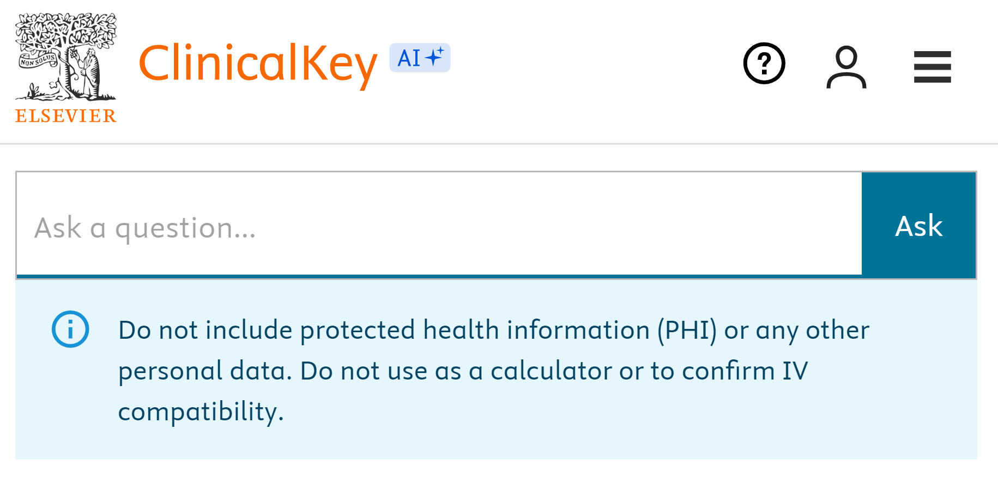
User query
Final
response

Slide 24
Wie sind die Referenzwerte für Vitamin B12 im Blut?

Slide 25
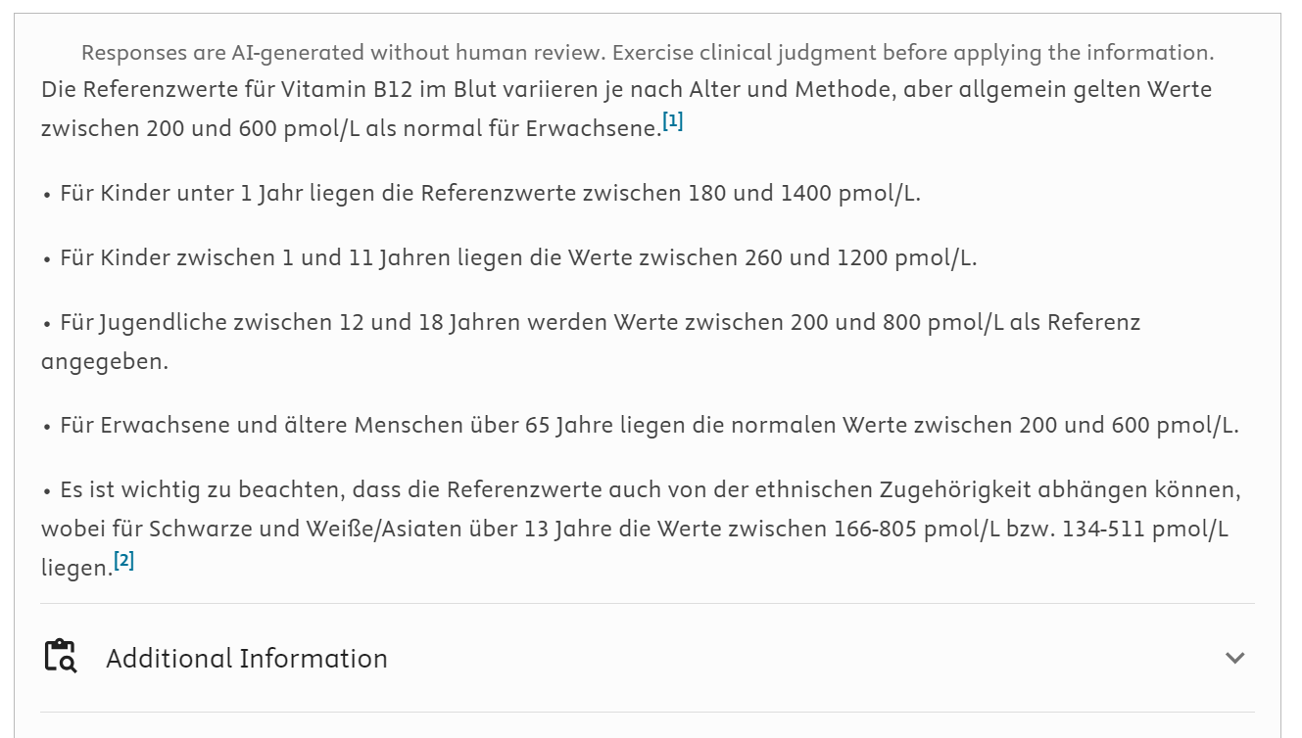

Slide 26
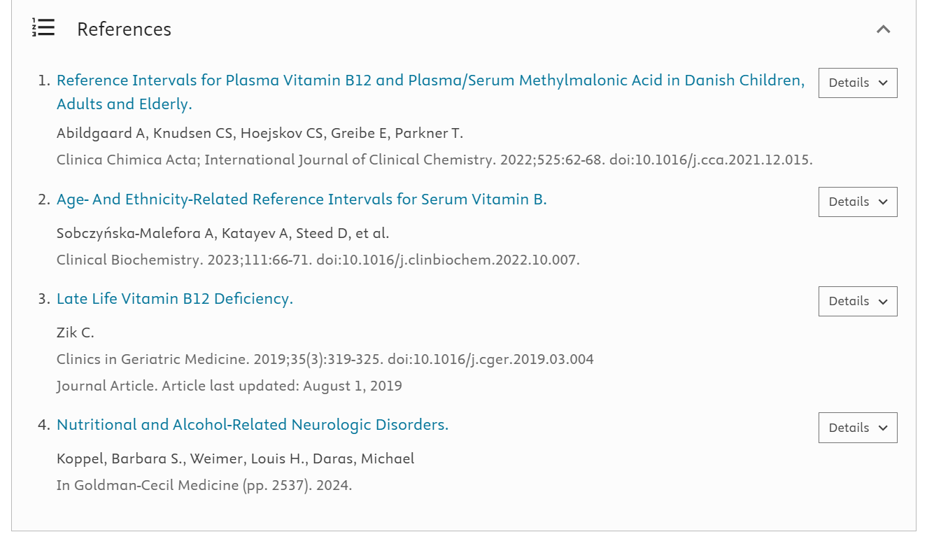

Slide 27
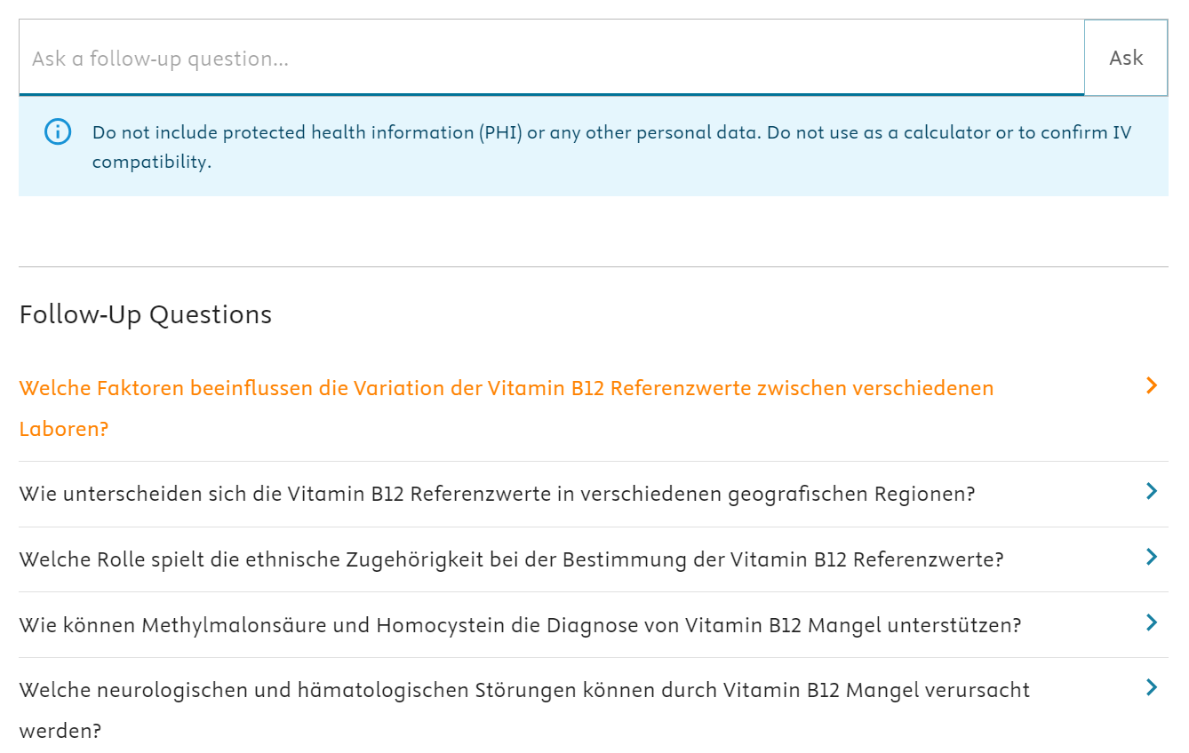

Slide 28
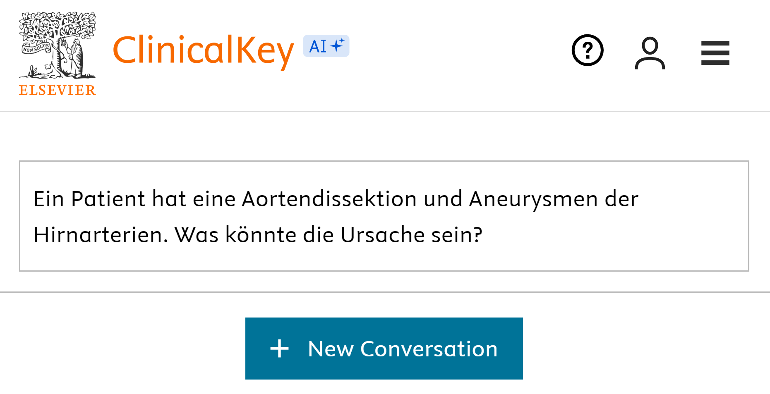

Slide 29
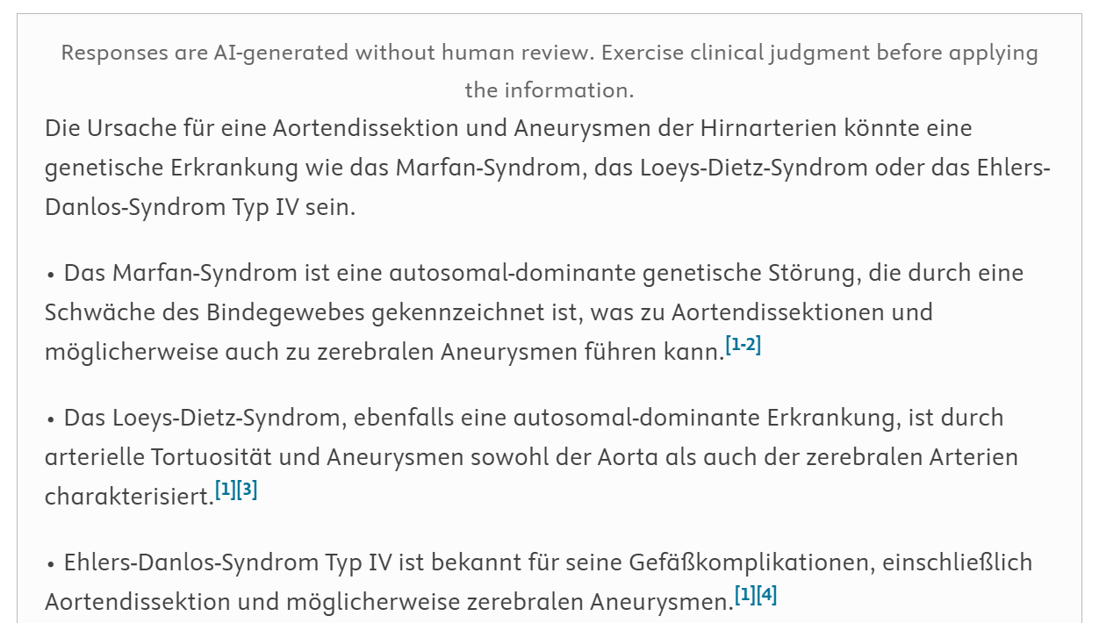

Slide 30
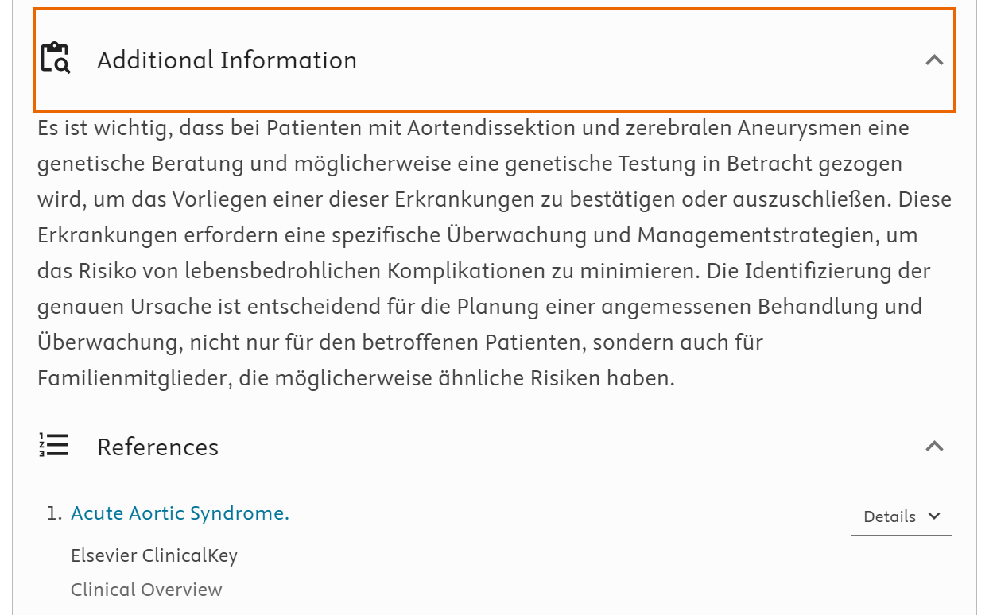

Slide 31
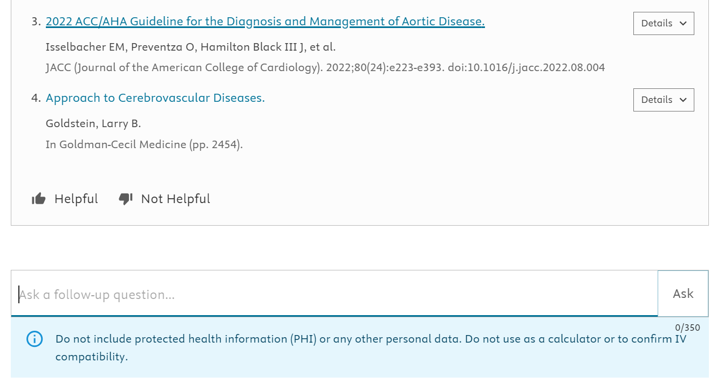

Slide 32
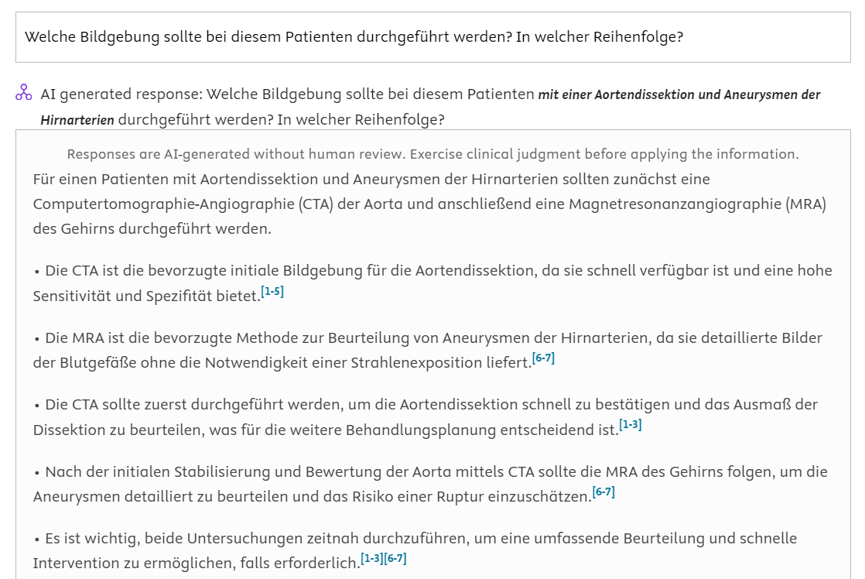

Slide 33
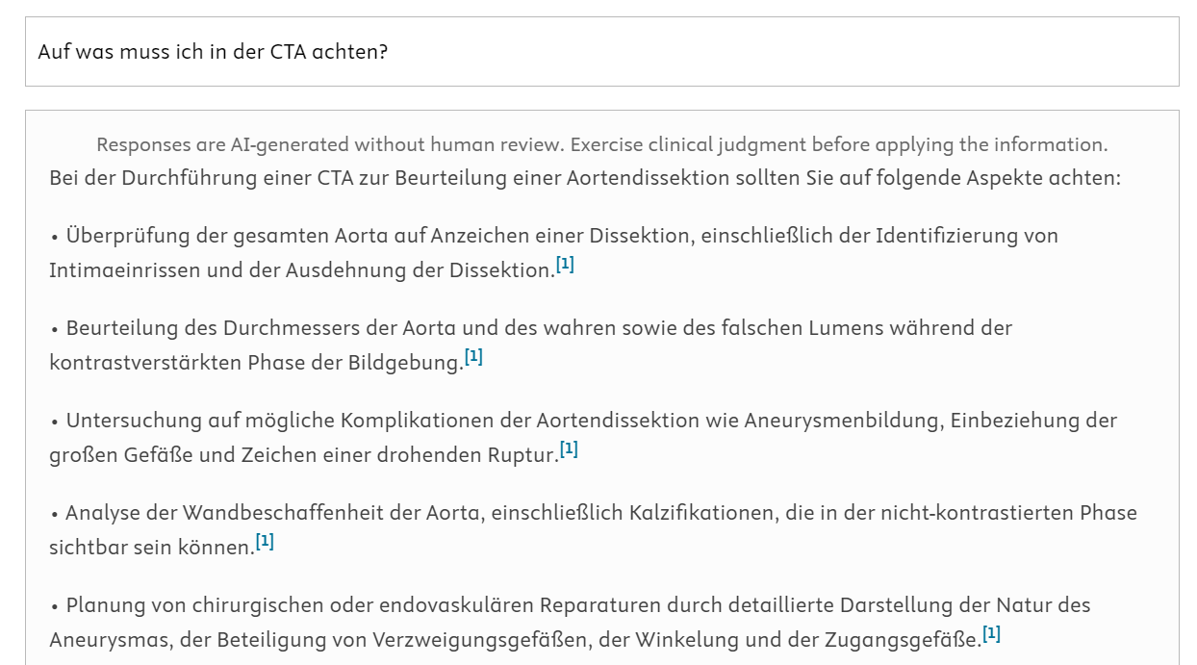

Slide 34
Vielen Dank für die Aufmerksamkeit
t
t

Slide 35
Hauptfarbe Tiefblau
r0, g97, b143
Grün
r115, g124, b69
Senfgelb
r227, g186, b15
Emo-Rot
r179, g6, b44
Purple
r134, g0, b71
Lichtblau
r72, g169, b218
Helles Grün
r165, g171, b82
Sonnengelb
r247, g217, b38
Orange
r201, g98, b21
Magenta
r173, g59, b118
Dunkelgrau
r77, g75, b70
Sandgrau
r228, g227, b221
Hellgrau
r248, g246, b245

